Slide 1
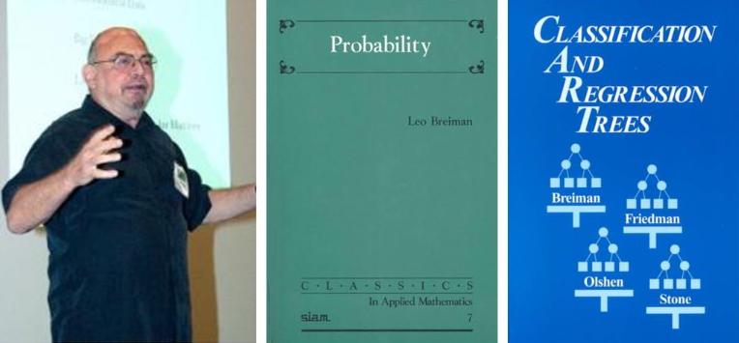

Módulo 2: Aprendizaje Automático (ML)
Árboles de Decisión
Son estructuras matemáticas (diagramas de flujo) que utilizan criterios de teoría de la información como la impureza (Gini, entropía) para hacer segmentaciones
El aprendizaje basado en árboles de decisión está ampliamente extendido en la actualidad, y múltiples modelos hacen diferentes implementaciones de los mismos.
Las primeras versiones de estos modelos fueron implementados por Leo Breiman.
Se utilizan para problemas de Clasificación y Regresión.

Slide 2

Módulo 2: Aprendizaje Automático (ML)
Árboles de Decisión - Definición
Aprenden de los datos generando reglas de tipo if-else.
Separan los datos en grupos cada vez más pequeños de subsets de un dataset original.
A cada división se la conoce con el nombre de nodo.
Cuando un nodo no conduce a nuevas divisiones se le denomina hoja, para luego ser considerada como ramas del árbol.

Slide 3
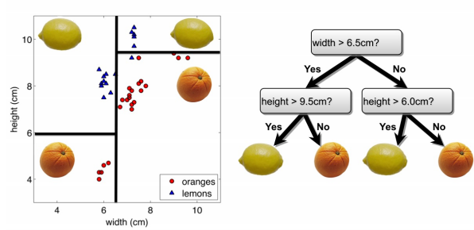
Módulo 2: Aprendizaje Automático (ML)
Árboles de Decisión -
Variables numéricas
Exploremos una nueva idea de como hacer una clasificación de la siguiente forma:
Tomar un atributo, aplicar una condición.
Seleccionar otro atributo y chequear condición.
En las hojas tendremos la asignación final.
Aplicar el método con cuántas variables se desee.

Slide 4
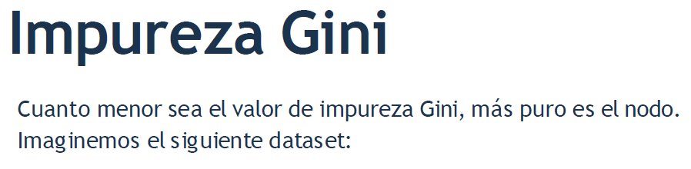
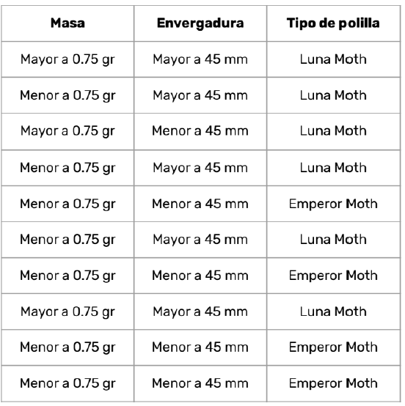
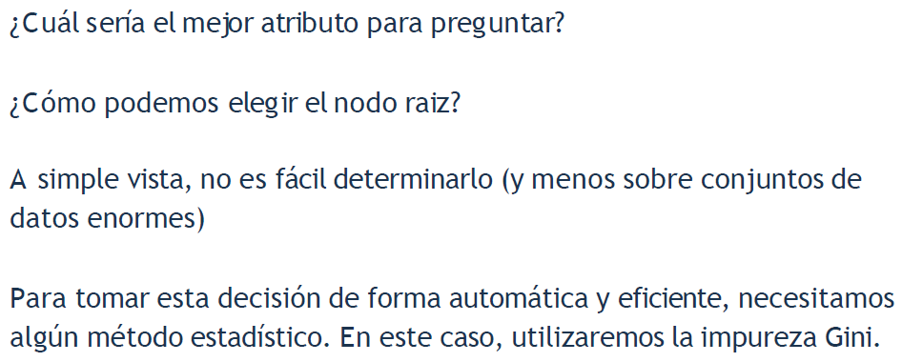

Slide 5
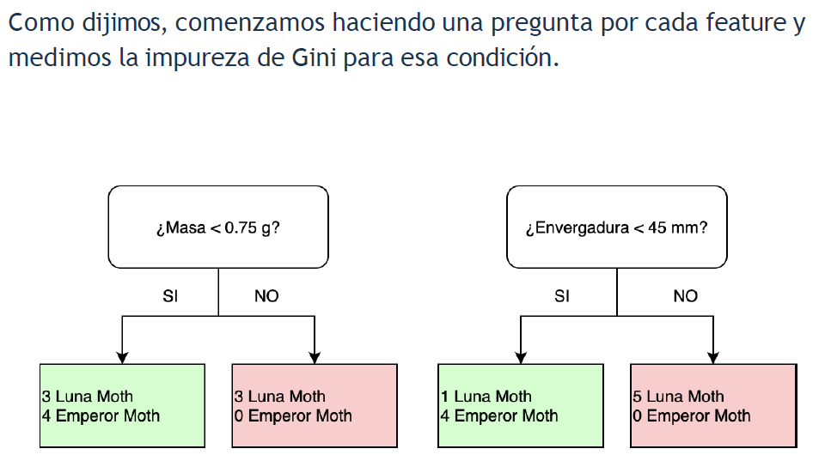

Slide 6
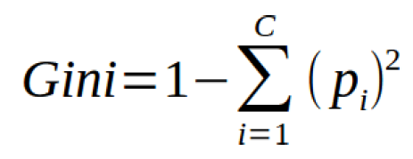
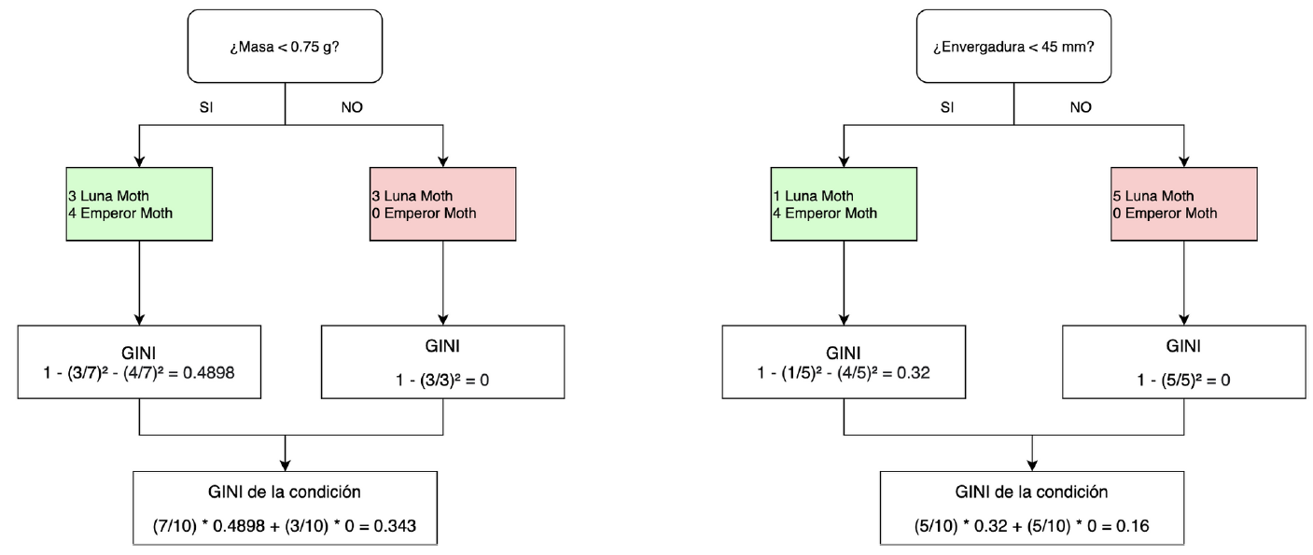

Slide 7
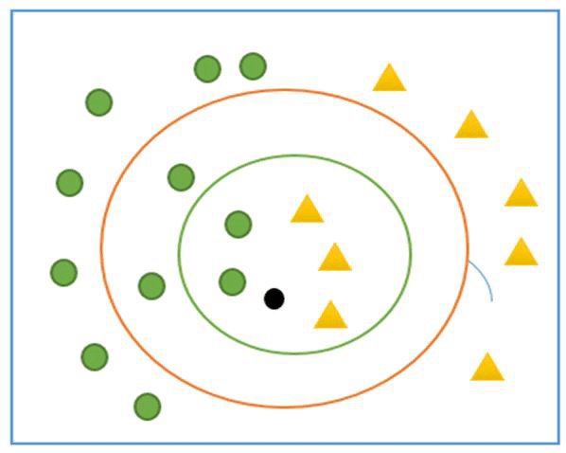
Módulo 2: Aprendizaje Automático (ML)
Árboles de Decisión - KNN: K-Nearest-Neighbor
Puede usarse para clasificar nuevas muestras (valores discretos) o para predecir (regresión, valores continuos).
Sirve esencialmente para clasificar valores, buscando los puntos de datos “más similares” (por cercanía).

Slide 8
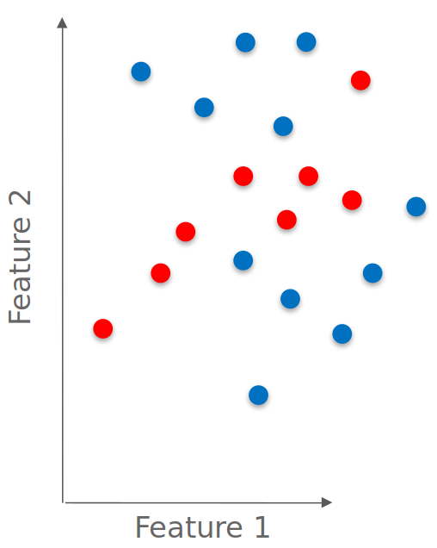
Módulo 2: Aprendizaje Automático (ML)
Árboles de Decisión - KNN
Entonces, supongamos el siguiente escenario: Tenemos un Dataset con 2 Features, en el cual cada instancia puede pertenecer a una de dos clases: “Rojo” o “Azul”.

Slide 9
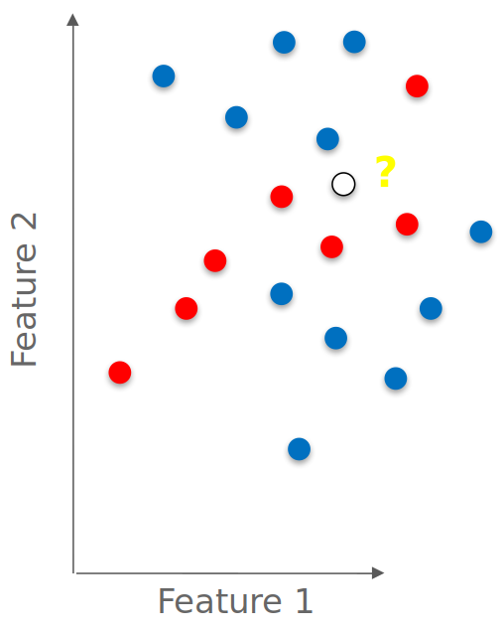
Módulo 2: Aprendizaje Automático (ML)
Árboles de Decisión - KNN
Dada una nueva instancia, de la cual no sabemos cuál es su clase, vamos a recurrir a sus vecinos cercanos para clasificarla. La pregunta sería entonces, ¿La clasificamos como rojo o como azul?

Slide 10
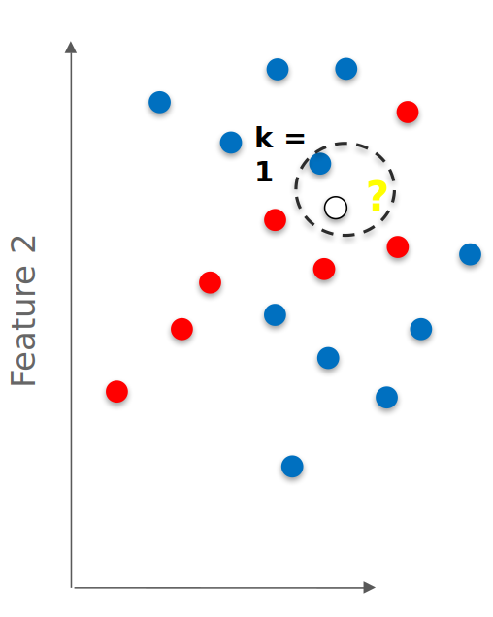


Módulo 2: Aprendizaje Automático (ML)
Árboles de Decisión - KNN
Si tomamos K=1, solo miraremos al vecino más cercano.
Aclaración: K es el número de vecinos.

Slide 11
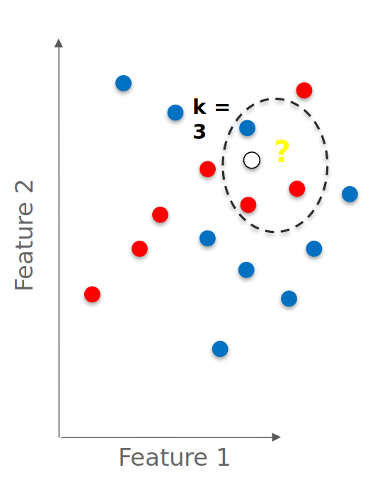
Módulo 2: Aprendizaje Automático (ML)
Árboles de Decisión - KNN
Si elegimos otro valor de k, por ejemplo k > 1, nuestra clasificación cambiará significativamente.
Por ejemplo, con k = 3 tenemos dos vecinos Rojos y uno Azul. Por lo tanto en base a este escenario, la clasificación será: Rojo.

Slide 12
Módulo 2: Aprendizaje Automático (ML)
Clasificación
Una matriz de confusión es una herramienta que permite la visualización del desempeño de un algoritmo que se emplea en aprendizaje supervisado.
Cada columna de la matriz representa el número de predicciones de cada clase, mientras que cada fila representa a las instancias en la clase real.
Uno de los beneficios de las matrices de confusión es que facilitan ver si el sistema está confundiendo dos clases.

Slide 13
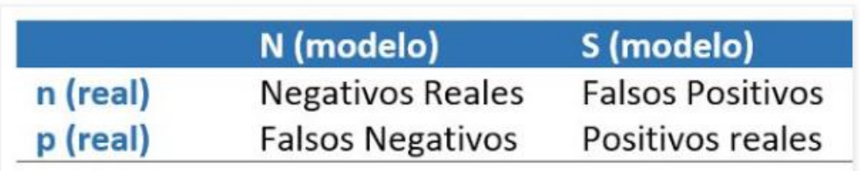
Módulo 2: Aprendizaje Automático (ML)
Clasificación
Por ejemplo, en un modelo binario que busque predecir si una seta es venenosa o no, basándose en determinadas características físicas de éstas consideraremos las clases reales p(positivo= la seta es venenosa) y n(negativo=la seta es comestible), y las clases pronosticadas por el modelo, S(sí, es venenosa), o N(no, es comestible). De esta forma, la matriz de confusión para este modelo tiene etiquetadas sus filas con las clases reales, y sus columnas, con las predichas por el modelo. Quedaría así:

Slide 14
Módulo 2: Aprendizaje Automático (ML)
Clasificación - Errores Tipo I y Tipo II
El problema radica en que al medir la precisión del algoritmo de esa forma no distinguimos entre los errores de tipo falso positivo y falso negativo, como si ambos tuvieran la misma importancia. Y esto no es así. Lo vamos a ver más claro con un ejemplo:
Falso positivo o “Error tipo I”
El paciente no tiene cáncer, pero el algoritmo ha diagnosticado que sí lo padece.
Se realizarán pruebas diagnósticas adicionales que acabarán descartando el diagnóstico.
Tendrá un costo económico y un impacto emocional sobre el paciente, pero no se traducirá en riesgo vital.
Falso negativo o “Error tipo II”
El paciente sí tiene cáncer, pero el algoritmo predice que no.
Este error del algoritmo se traduce en una falta de detección temprana de la enfermedad.
El paciente no recibirá tratamiento a tiempo y esto, indudablemente reduce sus posibilidades de superar la enfermedad.

Slide 15
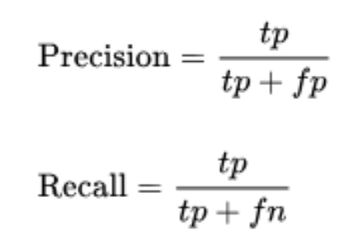
Módulo 2: Aprendizaje Automático (ML)
Algunas definiciones
Precision
Es la probabilidad de que un documento recuperado (seleccionado al azar) sea relevante
Recall
Es la probabilidad de que un documento relevante (seleccionado al azar) se recupere en una búsqueda

Slide 16
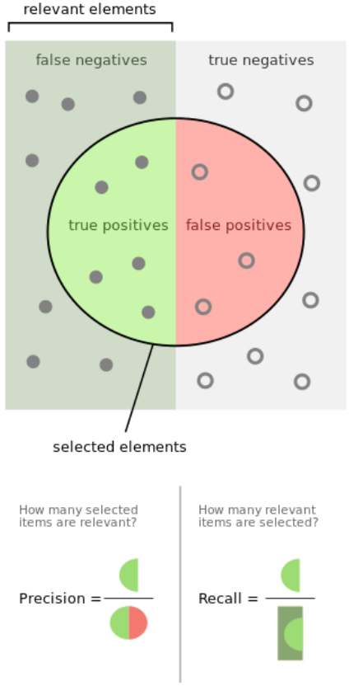
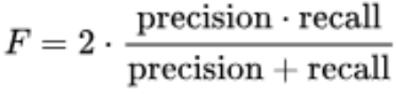
Módulo 2: Aprendizaje Automático (ML)
Interpretación gráfica
F-Measure combines precision and recall by the harmonic mean of precision and recall

Slide 17
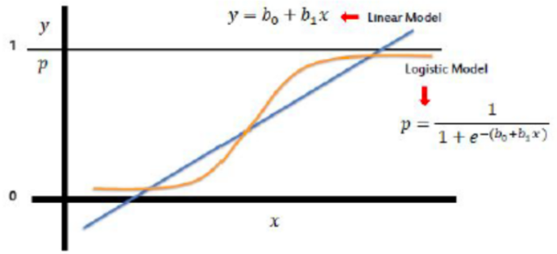
Módulo 2: Aprendizaje Automático (ML)
Regresión Logística
Es un modelo estadístico que se utiliza para determinar si una variable independiente tiene un efecto sobre una variable dependiente binaria (Clasificación).
Usualmente solo hay dos resultados potenciales.
Depende de la definición de un umbral para distinguir las clases binarias.
Por ejemplo:
<50% mal escrito = no es spam.
> 50% mal escrito = spam.

Slide 18
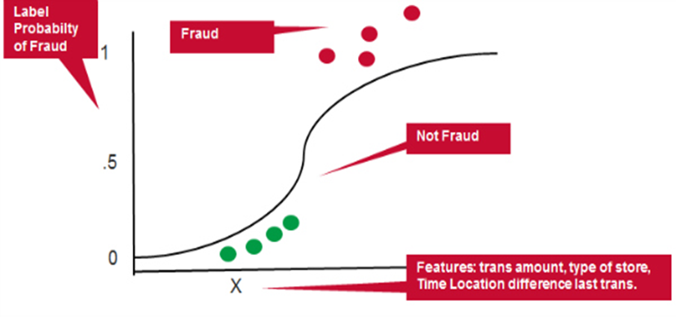
Módulo 2: Aprendizaje Automático (ML)
Regresión Logística
Un problema de clasificación es identificar si una operación dada es fraudulenta o no, asociándose una etiqueta “fraude” a unos registros y “no fraude” a otros.
Entonces, la Regresión Logística describe y estima la relación entre una variable binaria dependiente y las variables independientes.

Slide 19
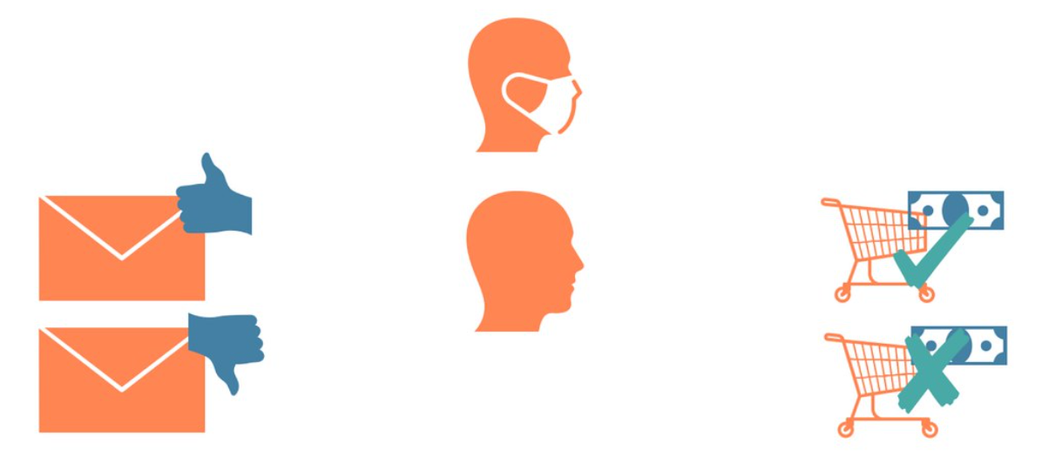
Módulo 2: Aprendizaje Automático (ML)
Regresión Logística - Ejemplo
En general, este algoritmo se puede utilizar para varios problemas de clasificación, como la detección de spam, predicción de la diabetes, si un cliente determinado comprará un producto en particular o si se irá con la competencia, hay muchos más ejemplos en donde se puede aplicar este algoritmo.

Slide 20
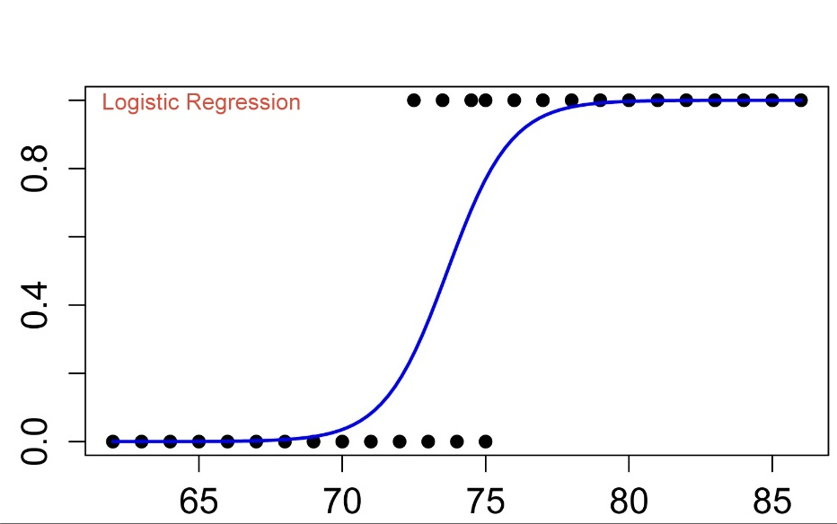
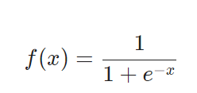
Módulo 2: Aprendizaje Automático (ML)
Regresión Logística
Lleva el nombre de la función utilizada en el núcleo del método, la Función Logística es también llamada función Sigmoide.
Esta función es una curva en forma de S que puede tomar cualquier número de valor real y asignar a un valor entre 0 y 1.
La ecuación que define la función sigmoide es la siguiente:

Slide 21
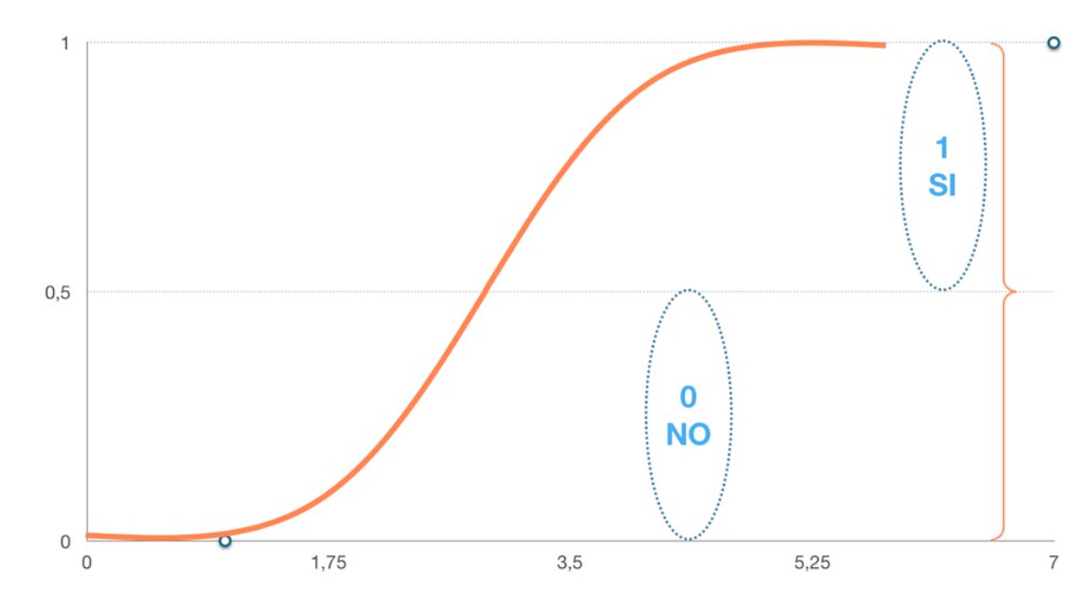
Módulo 2: Aprendizaje Automático (ML)
Regresión Logística
Si la curva va a infinito positivo la predicción se convertirá en 1, y si la curva pasa el infinito negativo, la predicción se convertirá en 0.
Si la salida de la función Sigmoide es mayor que 0.5, podemos clasificar el resultado como 1 o SI, y si es menor que 0.5 podemos clasificarlo como 0 o NO.

Slide 22
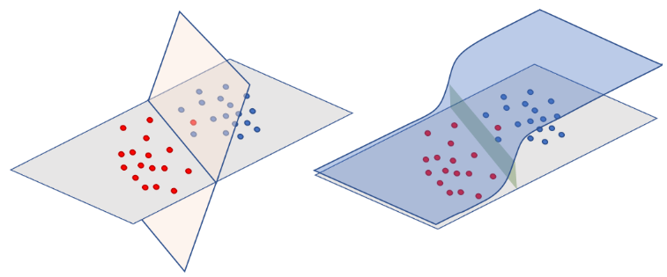
Módulo 2: Aprendizaje Automático (ML)
Regresión Logística - Ejemplo
Por su parte si el resultado es 0.75, podemos decir en términos de probabilidad como, hay un 75% de probabilidades de que el paciente sufra cáncer.

Slide 23
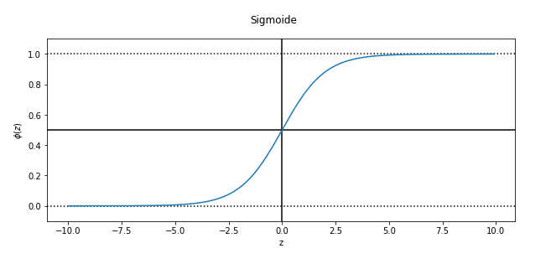
Módulo 2: Aprendizaje Automático (ML)
Función Sigmoide
%matplotlib inline
import numpy as np
import matplotlib.pyplot as plt
def sigmoid(z):
return (1/(1+np.exp(-z)))
T = 10
z = np.arange(-T,T, 0.1)
plt.figure(figsize=(10, 4))
plt.axvline(0.0,color='k')
plt.axhline(0.0,ls='dotted', color='k')
plt.axhline(1.0,ls='dotted', color='k')
plt.axhline(0.5,color='k')
plt.plot(z,sigmoid(z))
plt.ylim(-.1,1.1)
plt.xlabel('z')
plt.ylabel('$\phi(z)$')
plt.suptitle('Sigmoide')
plt.show()

Slide 24
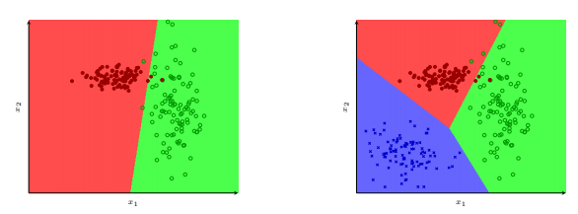
Módulo 2: Aprendizaje Automático (ML)
Regresión Logística
Una regresión logística para K=2 clases siempre nos dará un límite de decisión lineal.
Los puntos rojos y verdes representan el training data de las diferentes clases y la intersección entre los campos rojo y verde representan el “decision boundary” obtenido de la regresión logística aprendiendo desde la data.
Una regresión logística para K=3 clases. Se introduce a la data train una tercera clase denotada por el color azul. A pesar de que ahora hay más de dos clases las regiones de decisión entre cualquier pareja de clases sigue siendo LINEAL.

